Slide 1
POČETAK

Slide 2
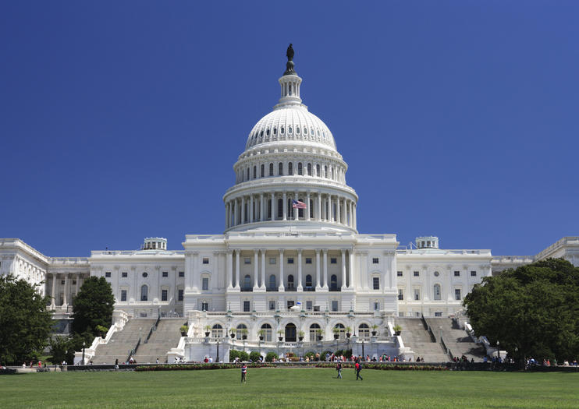
KOJI JE GLAVNI GRAD SAD-A?
What is the capital of the United States?

Slide 3
TOČAN ODGOVOR! ☺
(Right answer!)
Sljedeće pitanje
(Next question)

Slide 4
2. KOJI JE SLUŽBENI JEZIK U SAD-U?
Which is the official language spoken in USA?
Nema
(de facto engleski)

Slide 5
3. VEĆINA AMERIKANACA POTJEČE OD…
Majority of the Americans come from…
Europljana
(Europe)
Azijata
(Asia)

Slide 6
NETOČAN ODGOVOR! ☹
(WRONG ANSWER)
VRATI SE NA POČETAK…
(GO BACK TO THE START…)

Slide 7
TOČAN ODGOVOR! ☺
(RIGHT ANSWER)
Sljedeće pitanje
(Next question)

Slide 8
4. KOJI SU NARODI NAJSIROMAŠNIJI U SAD-u?
(WHICH ARE THE POOREST NATIONS IN THE USA?)
Afroamerikanci
(Afroamericans)
Hispanci
(Hispanics)

Slide 9
5. KOLIKO SAVEZNIH DRŽAVA IMA SAD?
(HOW MANY FEDERAL STATES DOES USA CONSIST OF?)
A) 50
c) 64
B) 45
D) 56

Slide 10
NETOČAN ODGOVOR! ☹
(WRONG ANSWER)
VRATI SE NA POČETAK…
(GO BACK TO THE START)

Slide 11
TOČAN ODGOVOR! ☺
(CORRECT ANSWER)
Sljedeće pitanje
(Next question)

Slide 12
6. KAKAV JE POLITIČKI USTROJ SAD-a?
(WHAT TYPE OF POLITICAL ORGANISATION DOES THE USA HAVE?)
Savezna republika s predsjedničkim sustavom vlasti
(The federal republic with the presidential system of power)

Slide 13
NETOČAN ODGOVOR! ☹
(Wrong answer)
VRATI SE NA POČETAK…
(Go back to the start)

Slide 14
TOČAN ODGOVOR! ☺
(CORRECT ANSWER)
Sljedeće pitanje
(Next question)

Slide 15
7. TKO JE PREDSJEDNIK SAD-a?
(WHO IS THE PRESIDENT OF THE USA?)

Slide 16
8. Koje od nabrojanih vrijednosti nisu sastavni dio vrijednosnog sustava u SAD-a?
(Which of the following values are not part of the value system of the USA?)
Mobilnost
(Mobility)
D) Demokracija
(democracy)
B) Individualizam
(individualism)
E) Volonterstvo
(volunteering)
C) Pravda
(Justice)
F) Promjene
(Changes)

Slide 17
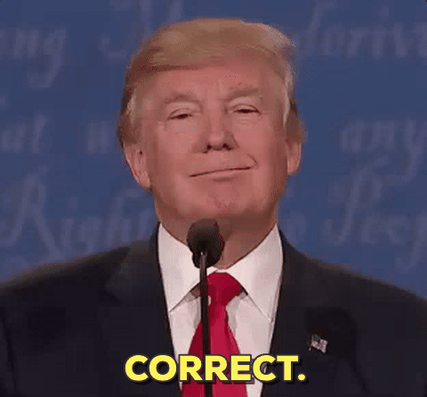

Slide 19
9. Svaki predsjednik SAD-a dio svoje vladavine bio je u ratu
(Every president of the USA has taken part in a war during his governance. )
TOČNO
(Correct)
NETOČNO
(Incorrect)

Slide 22
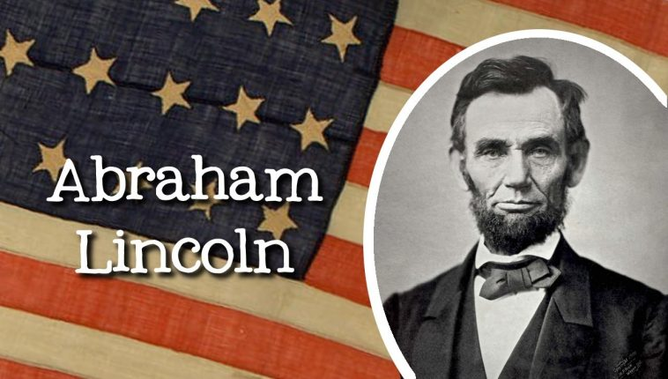
10. Tko je bio predsjednik SAD-a, istaknuti protivnik ropstva 1860-ih godina?
(Who was the president of the USA, who fought against slavery in the 1860’s?)

Slide 23
11. Kako se zvao program kojim je F.D. Roosevelt pokušao pronaći izlaz iz krize 1930-ih godina?
(What was the name of the program which helped F.D. Roosevelt deal with crisis in 1930’s? )
NEW DEAL

Slide 24
12. Zakon o socijalnoj sigurnosti, donesen 1935. godine, sadržavao je dva programa socijalnog osiguranja koja su usmjerena na rizike :
1. Starosti (senility)
2. Nezaposlenosti (unemployment)
Social security law from1935 contained 2 programs of social security that were directed towards which two risks?

Slide 25
13. U SAD-u su visoki javni socijalni troškovi, a ukupni troškovi su niski
(USA has high public social costs and low total costs )
DA
(yes)
NE
(no)

Slide 28
14. U SAD-u postoji /ne postoji univerzalna socijalna pomoć
(Does USA contain a program of universal social welfare?)
NE POSTOJI
(Doesn’t exist)

Slide 29
15. Koliko otprilike ima socijalnih radnika u SAD-u?
(Approximately, how many social workers work in the USA? )
60 000

Slide 30
16. Koliko godina traje obrazovanje za socijalnog radnika u SAD-u?
(How long does education for social workers in the USA last? )
2-10 godina
(years)
10-13

Slide 33
17.
________ % licenciranih socijalnih radnika ima magisterij?
(How many licenced social workers have their masters degree? )
(percentage)
79

Slide 34
18. Koje je najčešće specijalizacijsko područje u socijalnom radu u SAD-u?
(Which is the most common field of work for social workers in the USA?)
Mentalno zdravlje
(mental health)
Rad s djecom s problemima u ponašanju
(Work with children with behavioral problems)
Rad sa starijim i nemoćnim osobama
(Work with old people)

Slide 35
NETOČAN ODGOVOR! ☹
(Wrong answer)
VRATI SE NA POČETAK…
(GO BACH TO THE START)

Slide 36
TOČAN ODGOVOR! ☺
(CORRECT ANSWER)
Sljedeće pitanje…
(Next question)

Slide 37
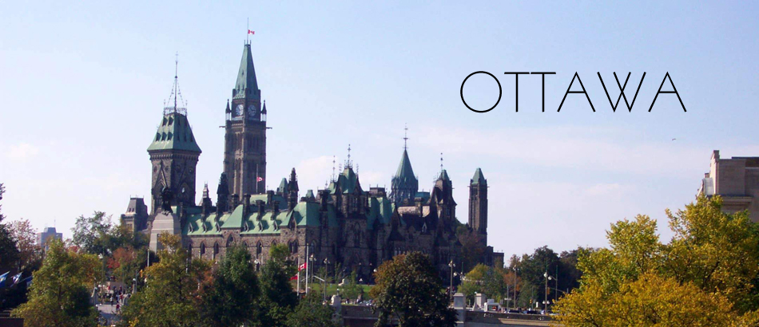
19. Koji je glavni grad Kanade?
(What is the capital of Canada?)

Slide 38
20. Koji su službeni jezici u Kanadi?
(Which are the official languages spoken in Canada?)
Francuski
(French)
Engleski
(English)
Njemački
(German)
Švedski
(Swedish)

Slide 39
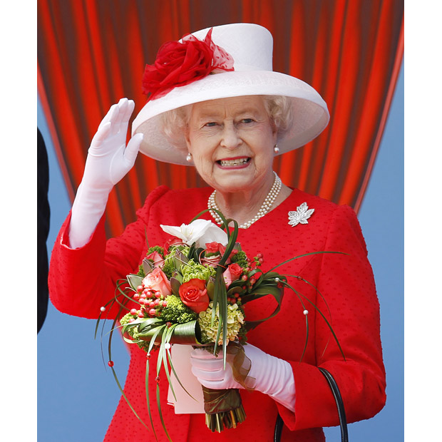
21. Kako se zove kanadska kraljica?
(What is the name of the canadian queen?)
ELIZABETA II.

Slide 40
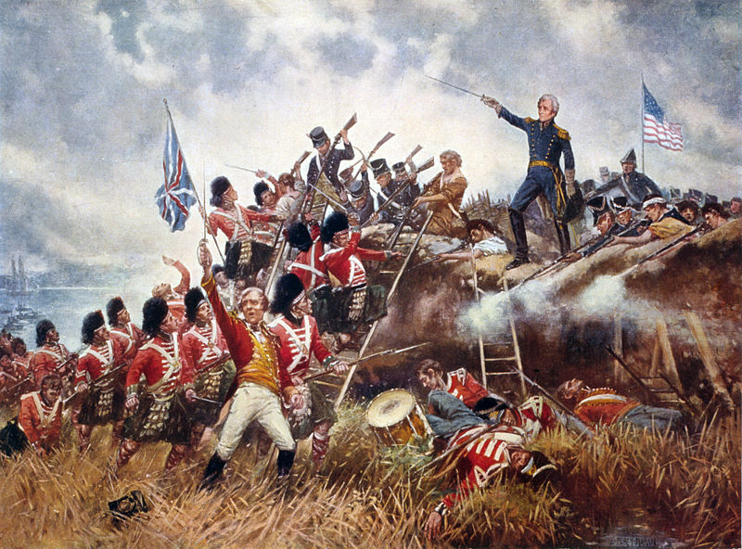
22. Koja su se dva naroda u kanadskoj povijesti sukobljavala?
(Which two nations in canadian history fought against each other?)
ENGLEZI I FRANCUZI

Slide 41
Koji se list nalazi na kanadskoj zastavi?
(Which type of leaf is located on the canadian flag?)
MAPLE LEAF
(JAVOROV LIST)

Slide 42
26. Koliko otprilike ima socijalnih radnika u Kanadi?
(Approximately, how many social workers work in Canada?)
50 000

Slide 43
24. Ima li Kanada sustav doprinosa ili sustav davanja u socijalnoj sigurnosti?
(Does Canada have the system of contributions or the system of donations as a part of their social security system?)

Slide 44
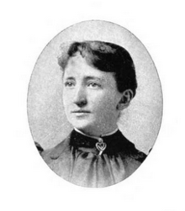
25. Koja je poznata američka socijalna radnica utjecala na soc rad u Kanadi?
(Which famous american social worker had an impact on developing social work in Canada?)
Mary Richmond

Slide 45
27. Koliko ima programa edukacije za socijalne radnike u Kanadi?
(How many educational programs for social work does Canada have?)
10

Slide 46
Koja su područja rada socijalnih radnika u Kanadi?
(može biti više točnih odgovora)
(Which are the main fields of work for social workers in Canada? Multiple correct answers)
Rad s veteranima
(work with veterans)
Zatvorski sustav
(Prison system)
Osobe oboljele od AIDS-a
(persons suffering from AIDS)
Socijalni rad u školama
(Social work in schools)

